Slide 1
MAESTRÍA EN DIDÁCTICA
Curso: Neuroeducación en el Proceso de
Enseñanza-aprendizaje
Dr. C. Raúl Rodríguez Calzado

Slide 2
Tema 1. Bases neurobiológicas de las funciones nerviosas superiores en el proceso de enseñanza-aprendizaje (PEA).
Sumario: Las funciones nerviosas superiores (FNS). Bases neurobiológicas del aprendizaje- memoria y de los procesos afectivo-motivacionales. Sus implicaciones para la educación y el PEA.

Slide 3
OBJETIVO:
Fundamentar la importancia del conocimiento de las funciones nerviosas superiores para el PEA, desde sus bases neurobiológicas

Slide 4
Funciones nerviosas superiores (la actividad nerviosa superior): Son los mecanismos funcionales del cerebro que sirven de base a las funciones psicológicas típicamente humanas: la atención voluntaria, la memoria lógica, los procesos del pensamiento, el lenguaje y otras.

Slide 5
ANTECEDENTES IMPORTANTES
Características y propiedades de la neurona
Niveles funcionales del sistema nervioso
Factores que determinan el desarrollo del sistema nervioso

Slide 6
DESARROLLO DEL SISTEMA NERVIOSO
Mielogénesis
Estimulación ambiental
Sinaptogénesis
Plasticidad neural

Slide 7
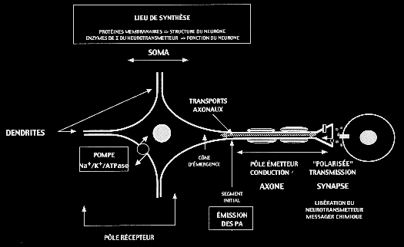

Slide 8
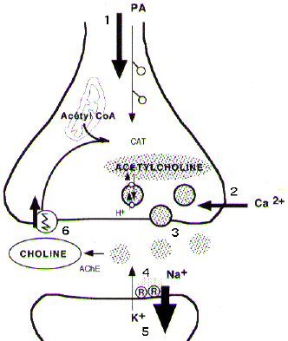
la membrane présynaptique [6] et la membrane elle-même est recyclée.

Slide 9
Plasticidad neural—la capacidad cerebral de cambiar en respuesta a los procesos de desarrollo normal, la experiencia, y las lesiones—es un fenómeno críticamente importante para las neurociencias y la psicología. Evidencias crecientes sobre la plasticidad han surgido recientemente (Huttenlocher, 2005).

Slide 10
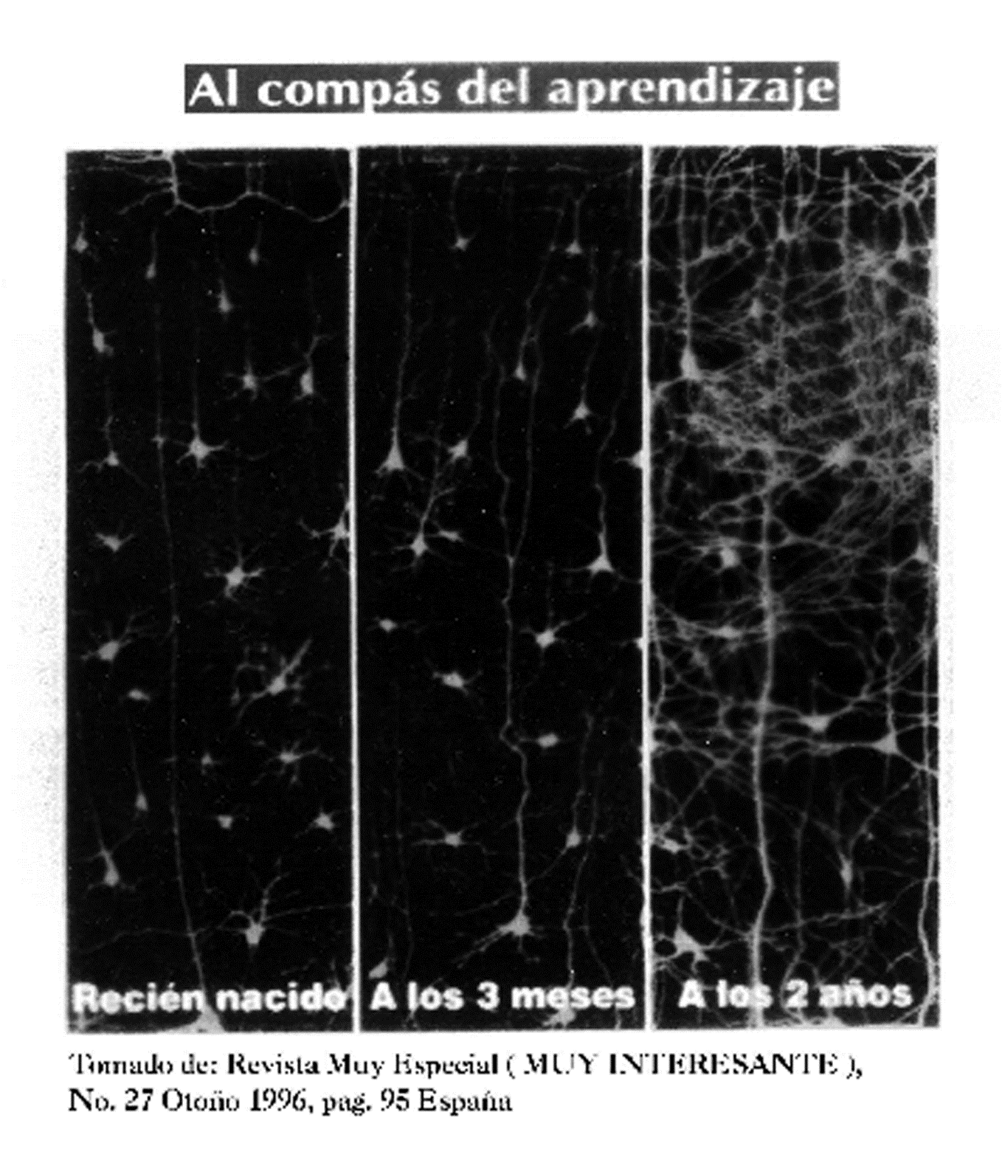

Slide 11
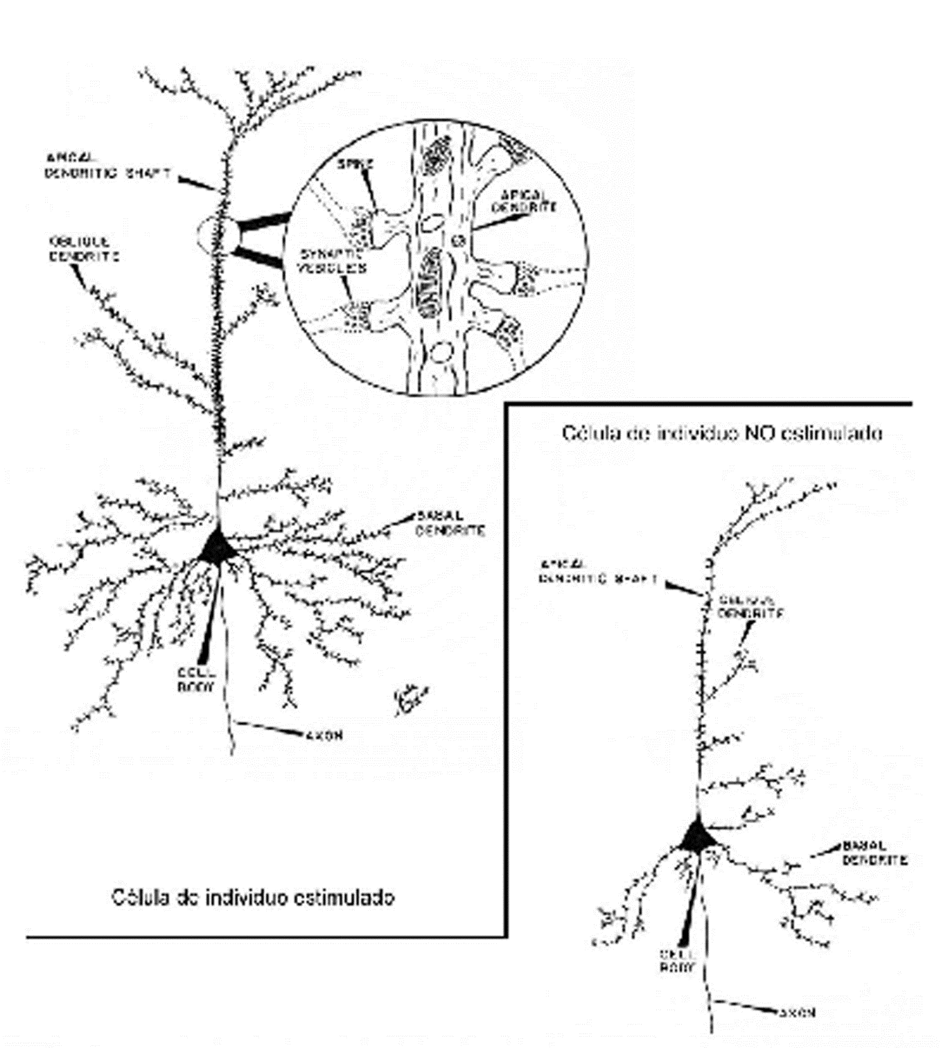

Slide 12
¿Por qué la plasticidad neural constituye un factor de desarrollo en el ser humano?
¿Qué relación existe entre el aprendizaje y la plasticidad neural?

Slide 13
Desde el punto de vista operacional se puede definir el aprendizaje como la modificación de la conducta determinada por la experiencia individual. Por otra parte, la memoria sería la capacidad de retener en el tiempo esas modificaciones conductuales.

Slide 14
APRENDIZAJE Y MEMORIA
PlASTICIDAD NEURAL

Slide 15
DIFERENTES TIPOS DE APRENDIZAJE Y MEMORIA (Carlson, 1993)
1) Formas básicas de aprendizaje:
Aprendizaje perceptivo
Aprendizaje estímulo-respuesta
Aprendizaje motor
2) Formas complejas de aprendizaje

Slide 16
El aprendizaje perceptivo es la capacidad para aprender a reconocer estímulos vistos con anterioridad y a distinguirlos de otros similares. Su función principal es la identificación y categorización de objetos (incluidos otros miembros de nuestra especie y situaciones).
*Diferentes experimentos han mostrado cambios en los patrones de respuestas neuronales en áreas de asociación perceptual de la corteza cerebral, asociados a aprendizajes perceptivos (Fuster y Jervey, 1981; Rolls y cols., 1989; Fuster, 1990)

Slide 17
APRENDIZAJE ESTÍMULO – RESPUESTA
(CONDICIONAMIENTO)
Condicionamiento clásico
Condicionamiento operante o instrumental

Slide 18
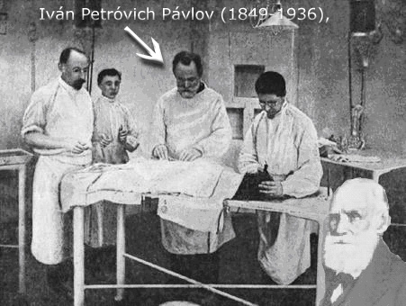

Slide 19
REFLEJO CONDICIONADO PAVLOVIANO
Estímulo indiferente
No respuesta
Estímulo incondicionado
Respuesta incondicionada
Repetición
Estímulo condicionado
Respuesta condicionada

Slide 20
REFLEJO CONDICIONADO OPERANTE
MANIFESTACIÓN CONDUCTUAL
ESTÍMULO INCONDICIONADO
Premio: Se refuerza y mantiene la manifestación conductual
Castigo: Se evita la manifestación conductual

Slide 21
CONDICIONES QUE FAVORECEN LA FORMACIÓN DE LOS REFLEJOS CONDICIONADOS:
Que el estímulo condicionado preceda en un tiempo crítico (de 500 a 1 000 mseg) al estímulo incondicionado.
El estímulo incondicionado tiene que acompañar y reforzar al estímulo indiferente.
el estado normal de los hemisferios cerebrales y del sistema nervioso en general, así como la no presencia de estímulos extraños.
El estado de atención o alerta y la participación activa del sujeto.

Slide 22
Aprendizaje motor: se produce por cambios en los sistemas motores asociados a las manifestaciones conductuales del individuo. Mientras más novedosas sean estas, más circuitos neurales del sistema motor cerebral deberán modificarse.

Slide 23
FORMAS COMPLEJAS DE APRENDIZAJE
Términos utilizados para describir dos tipos de memoria:
Denominaciones
Autores
Memoria Memoria Winograd, 1975
procedimental declarativa
Recolección Recolección
automática consciente
Baddeley, 1982

Slide 24
FORMAS COMPLEJAS DE APRENDIZAJE
Términos utilizados para describir dos tipos de memoria:
Denominaciones
Autores
Memoria Memoria Graf y Schacter,
implícita explícita 1985
Memoria Memoria
no declarativa declarativa
Benzing y Squire, 1989

Slide 25
FORMAS COMPLEJAS DE APRENDIZAJE
MEMORIA DE PROCEDIMIENTOS
MEMORIA DECLARATIVA
Episódica
Semántica

Slide 26
¿Qué mecanismos neurales están involucrados en los procesos de aprendizaje y memoria?

Slide 27
DIRECCIÓN DE LOS ESTUDIOS
Fases o estadios en el proceso de aprendizaje y memoria
Procesos a nivel celular
Localización anatómica de los diferentes tipos de memoria

Slide 28
MODELO GENERAL DE LAS FASES O ESTADIOS DE MEMORIA
Memoria a corto plazo (memoria de trabajo)
Información sensorial
Memoria a largo plazo
Búsqueda y evocación

Slide 29
Bases celulares
Memoria a corto plazo: Procesos que involucran especialmente la actividad eléctrica de los circuitos neurales. Se considera que la memoria de trabajo involucra el córtex prefrontal dorsolateral, el córtex parietal, los ganglios basales y el cerebelo.
Experimentos con TEC (Chorover y Schiller, 1965), otros

Slide 30
Bases celulares
Memoria a largo plazo: Variaciones estructurales con repercusiones funcionales a largo plazo (cambios bioquímicos, en el número de espinas sinápticas, de contactos sinápticos, etc).

Slide 31
Rosenzweig, 1984: Cortezas más gruesas, más capilares, más células gliales, más proteínas y acetilcolinesterasa.
Turner y Greenough (1985): Aproximadamente un 25 % más de sinapsis
Spinelli y cols. (1980): Aumento en la ramificación dendrítica de la corteza en gatos
E. Kandel (1990, 1997): Experimentos con Aplysia

Slide 32
APRENDIZAJE PERCEPTIVO
Estudios con lesiones (Mishkin, 1996)
Estudios de registros (Fuster y Jervey, 1981; Rolls y cols., 1989; Fuster, 1990)

Slide 33
ESTÍMULO-RESPUESTA
Weinberger y cols. (1982): Registro de neuronas en el NGM ante E.C. y E.I. cuando están pareados
Suple y Kapp (1989): Registro diferencial de neuronas en el NGM, ante dos tonos
(Hitchkock y Davis, 1989) Lesiones en la amígdala influyen en las respuestas emocionales condicionadas con diferentes modalidades sensoriales

Slide 34
FORMAS COMPLEJAS DE APRENDIZAJE
Afectación de la memoria declarativa en pacientes con amnesia anterógrada, en los que no se afectan otras formas de aprendizaje (Milner y cols, 1957)
Estudios bioquímicos, de registros y lesiones en región hipocampal (Zola –Morgan y cols., 1986, 1989; Olton, 1983, Nicoll y Schmitz, 2005)

Slide 35
LOCALIZACIÓN ANATÓMICA

Slide 36
LOCALIZACIÓN ANATÓMICA
Memoria implícita (procedimental) : Circuitos que involucran el cerebelo y la amígdala
Memoria explícita (declarativa): Circuitos que involucran el lóbulo temporal e hipocampo y el diencéfalo.

Slide 37
ÚLTIMOS ESTUDIOS
Activación genética:
Guardianes del tiempo: Científicos han identificado que diferentes moléculas actúan como "interruptores" en momentos específicos. Por ejemplo, el factor CAMTA1 es crucial para el mantenimiento inicial del recuerdo (días), mientras que TCF4 y ASH1L son necesarios para su persistencia a largo plazo (semanas) .
Síntesis de proteínas "in situ": Para que un recuerdo se "fije", las neuronas deben fabricar nuevas proteínas en el momento justo. Bloquear este proceso no solo impide recordar, sino que literalmente reduce el número de conexiones (sinapsis) entre las células de memoria y las debilita estructuralmente .

Slide 38
El Papel de la Tensión Mecánica: Un novedoso estudio computacional sugiere que la tensión física de las neuronas actúa como un neuromodulador. El aumento de la tensión mejora la eficiencia sináptica y la velocidad del recuerdo hasta en un 67% , mientras que su disminución perjudica la asociación de ideas .
El "Sueño" de las Neuronas: Mientras dormimos, el cerebro no descansa. Se produce un procesamiento en paralelo: por un lado, se reactivan las neuronas que almacenan recuerdos pasados para consolidarlos, y por otro, se "preconfiguran" otras para prepararse para el aprendizaje del día siguiente .

Slide 39
Vesículas Especializadas: En moscas de la fruta (modelo clave en neurociencia), se ha visto que existen dos grupos distintos de vesículas sinápticas: unas para la memoria "frágil" (que se pierde fácilmente) y otras para la memoria "consolidada". La amnesia postraumática afecta selectivamente al primer grupo .

Slide 40
Reprogramación Parcial: En modelos de ratones con Alzheimer, los investigadores lograron revertir el deterioro cognitivo aplicando una terapia génica (con los genes OSK) únicamente en las neuronas que almacenan el recuerdo (engramas). Este tratamiento restauró la capacidad de aprendizaje y memoria a niveles de animales jóvenes, revirtiendo marcadores de envejecimiento en esas células específicas .

Slide 41
La epigenética (mecanismos que activan o desactivan genes sin cambiar el ADN) está ganando protagonismo como el "sistema operativo" de la memoria.
Modelos Computacionales: Investigadores del Imperial College y la EPFL están creando modelos informáticos que integran la plasticidad epigenética. Estos modelos ayudan a explicar cómo los recuerdos pueden durar toda la vida a pesar de que las sinapsis individuales cambian constantemente, y cómo la epigenética decide qué experiencias se convierten en recuerdos duraderos .

Slide 42
PARTICIPACIÓN DE DIFERENTES ESTRUCTURAS DEL SISTEMA NERVIOSO EN LOS ESTADOS EMOCIONALES
Corteza cerebral y núcleos basales
Sistema límbico
Hipotálamo
Sistema nervoso vegetativo
Tallo cerebral y médula espinal

Slide 43
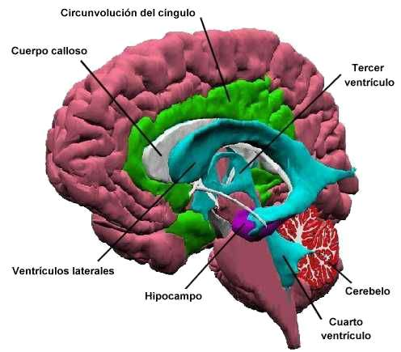
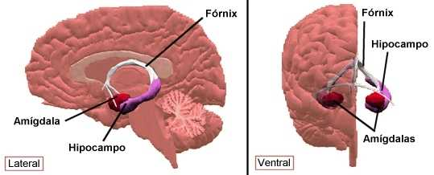
PSICOACTIVA
Atlas cerebral

Slide 44
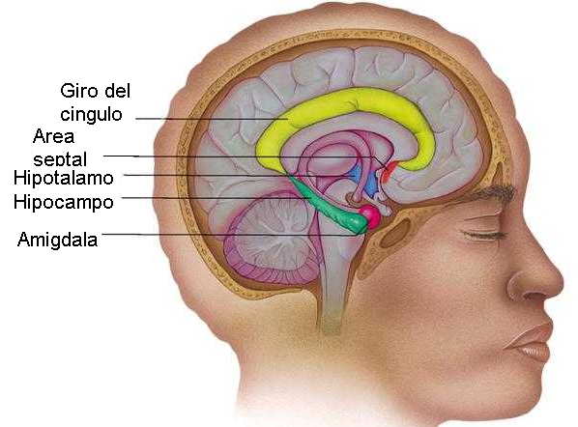

Slide 45
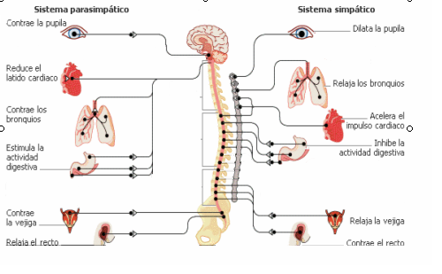

Slide 46
CONCLUSIONES
1. Los procesos de aprendizaje y memoria tienen sus bases neurofisiológicas en los cambios estructurales y funcionales del sistema nervioso como consecuencia de la experiencia individual.
2. Estos cambios correlacionan en los diferentes niveles de organización de la materia viva en el ser humano.

Slide 47
3. Las variaciones que se producen se manifiestan en las diferentes estructuras del SN en dependencia del tipo de aprendizaje y de su integración funcional.
4. Las investigaciones realizadas permiten explicaciones para la relación entre los procesos cognitivos y afectivos que tiene lugar durante el proceso de aprendizaje.

Slide 48
Para estudiar:
Estudie por la bibliografía entregada, lo inherente a las bases biológicas de los procesos de aprendizaje y memoria, así como las correspondientes a los procesos afectivo-motivacionales. Puede auxiliarse del libro Anatomía y Fisiología…(2020) pág. (163-173).

Slide 49
2. Profundice por otras fuentes relacionadas con las bases biológicas (neurofisiológicas) de los procesos de aprendizaje y memoria y de los procesos afectivo-motivacionales. Puede auxiliarse de la Internet y la IA. ¿Qué relación tienen con los que involucran al estrés y las adicciones?

Slide 50
3. Argumente y ejemplifique qué implicaciones tienen esos conocimientos para la educación en general y el PEA en particular.

Slide 51
4. Continúe integrando, desde los fundamentos biológicos estudiados, cómo estos se relacionan con los fundamentos didácticos que está construyendo para el trabajo final del curso o la tesis que está elaborando.

Slide 52
5. Realice una búsqueda en Internet o utilice la IA para profundizar en las características de los principales métodos de estudio de la anatomía y fisiología cerebral, así como de las funciones nerviosas superiores .

